Slide 1
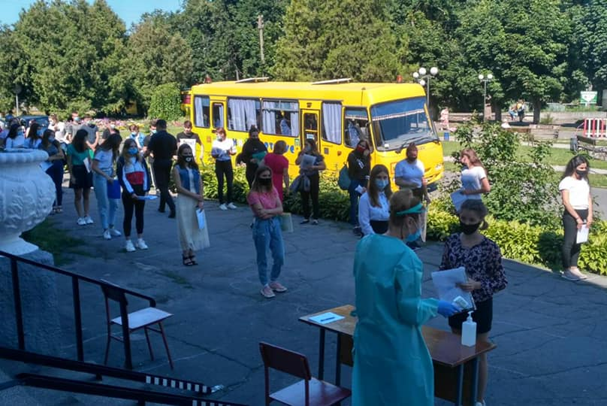
ЗОВНІШНЄ НЕЗАЛЕЖНЕ ОЦІНЮВАННЯ
2022

Slide 2
Нормативні документи
Наказ МОН України від 05.05.2021 № 498 «Деякі питання проведення у 2022 році зовнішнього незалежного оцінювання результатів навчання, здобутих на основі повної загальної середньої освіти»
Календарний план організації та проведення у 2022 році зовнішнього незалежного оцінювання результатів навчання, здобутих на основі повної загальної середньої освіти, затверджений наказом Міністерства освіти і науки України від 02.11.2021 № 1166 «Про організацію та проведення у 2022 році зовнішнього незалежного оцінювання результатів навчання, здобутих на основі повної загальної середньої освіти»

Slide 3
ЗНО-2022
Основна сесія
23.05 -17.06.2022
Додаткова сесія
23.06 -15.07.2022

Slide 4
ЗНО-2022
ГРАФІК ПРОВЕДЕННЯ
фізика 23 травня
хімія 26 травня
українська мова 31 травня
українська мова і література 31 травня математика (завдання рівня стандарт) 03 червня
математика 03 червня
іспанська мова 06 червня
німецька мова 06 червня французька мова 06 червня
англійська мова 07 червня
історія України 10 червня
географія 14 червня
біологія 17 червня

Slide 5
ЗНО-2022
Кожен зареєстрований учасник зовнішнього незалежного оцінювання має право скласти тестування з 5 предметів
українська мова
українська мова і література
математика (завдання рівня стандарту)
математика
історія України
англійська мова
німецька мова
фізика
хімія
біологія
географія

Slide 6
ЗНО-2022
Кожен зареєстрований учасник зовнішнього незалежного оцінювання має право за кошти фізичних або юридичних осіб додатково обрати предмети:
історія України
англійська мова
німецька мова
французька мова
іспанська мова
фізика
хімія
біологія
географія

Slide 7
ДПА - 2022
Учасник складає ДПА з
4 обов’язкових предметів:
українська мова
математика/математика (завдання рівня стандарту)
історія України / іноземна мова
один із навчальних предметів (історія України, біологія, географія, фізика, хімія, англійська мова, німецька мова)

Slide 8
ФОРМУВАННЯ КОМПЛЕКТІВ РЕЄСТРАЦІЙНИХ ДОКУМЕНТІВ
Реєстрація на ЗНО
01.02-09.03.2022
Для учнів, які складатимуть державну підсумкову атестацію у формі зовнішнього незалежного оцінювання:
01.02 - 01.03.2022 - подання закладами освіти реєстраційних документів учасників для участі у зовнішньому незалежному оцінюванні
01.02 - 09.03.2022 - унесення змін до реєстраційних даних (перереєстрація)

Slide 9
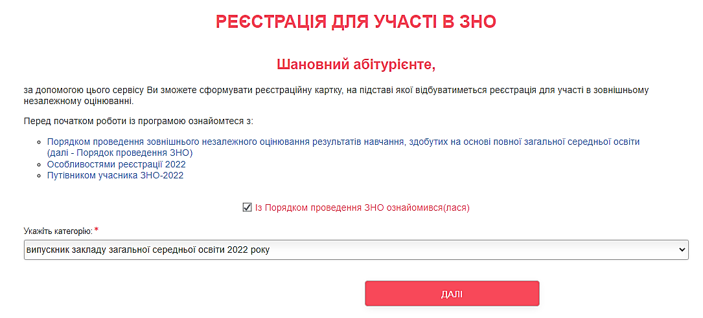
Реєстрація на ЗНО
Відкрити сторінку «Реєстрація-2022», розміщену на сайті КРЦОЯО http://kуіvtest.org.ua/ увести персональні дані, сформувати реєстраційну картку
2
2

Slide 10
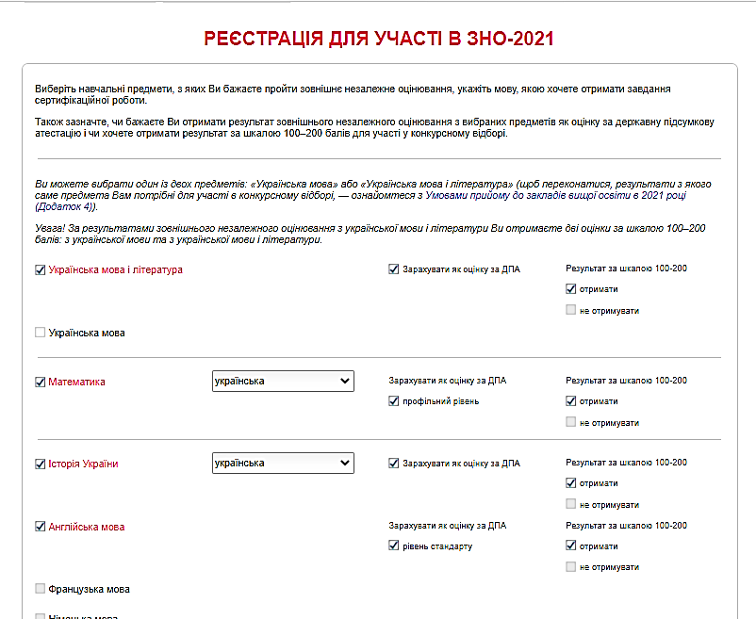
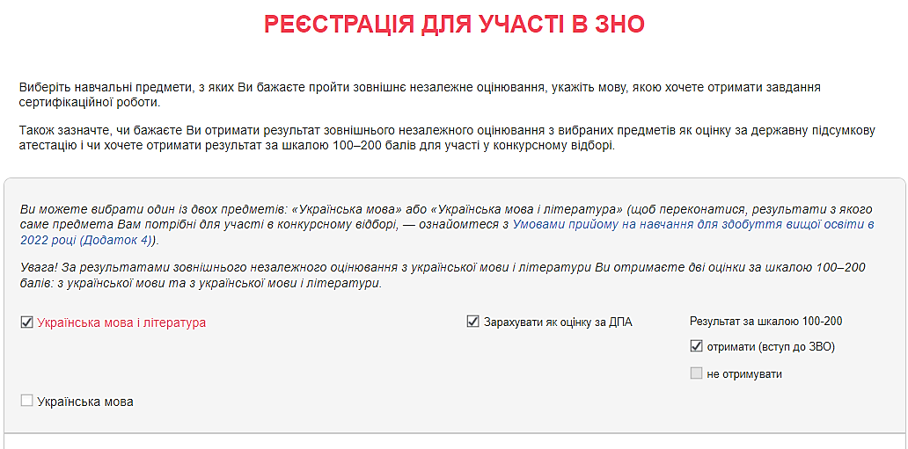

Slide 11
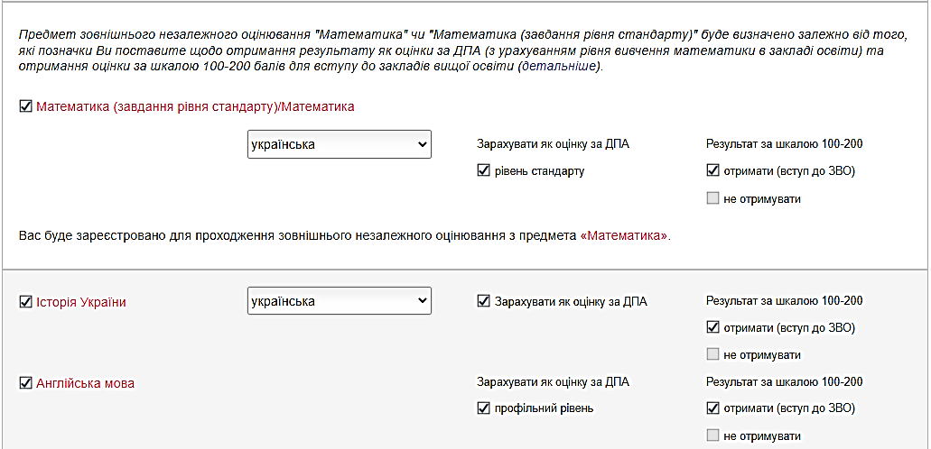

Slide 12
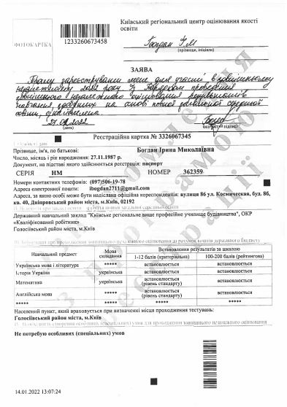
Формування реєстраційної картки
Прізвище,
ініціали
Фотокартка розміром 3х4
Дата народження
Текст заяви,
дата, підпис
Адреса, за якою особі може бути надіслана офіційна кореспонденція
Серія (за наявності),
номер паспортного документа
Заклад освіти
Перелік предметів
Наявність медичного висновку про створення особливих (спеціальних) умов для проходження зовнішнього незалежного оцінювання за формою №086-3/о

Slide 13
Формування комплектів реєстраційних документів
Увага! На копіях документів випускник має написати Згідно з оригіналом (без лапок), поставити підпис, свої ініціали та прізвище, дату засвідчення копії.
Згідно з оригіналом
дата підпис ПІБ
Згідно з оригіналом
дата підпис ПІБ

Slide 14
Комплект документів, який здається в гімназію до 16.02.2022
Реєстраційна картка з фотокарткою розміром 3х4 гарної якості з білим фоном (для сканування)
та копія паспорта (збільшені зображення обидвох сторін на листку А-4 з написом Згідно з оригіналом (без лапок) підписом, ініціалами та прізвищем, датою засвідчення копії)
Згідно з оригіналом
дата підпис ПІБ
Згідно з оригіналом
дата підпис ПІБ

Slide 15
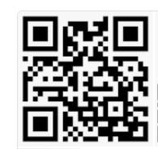
У 2022 році приймаються сертифікати зовнішнього незалежного оцінювання
2019, 2020, 2021, 2022 років

Slide 16
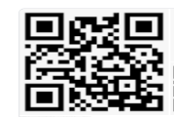
Результати реєстрації
Здобувачам повної загальної середньої освіти індивідуальний конверт буде надіслано на адресу закладу освіти, де вони навчаються
Заклад освіти отримає список учнів (слухачів, студентів), яким надіслано Сертифікати
Вміст конверта: 1. Сертифікат 2. Реєстраційне повідомлення
Для кожного учасника на веб-сайті КРЦОЯО створюється інформаційна сторінка, доступ до якої здійснюється за
номером Сертифіката та PIN-кодом, указаним у ньому

Slide 17
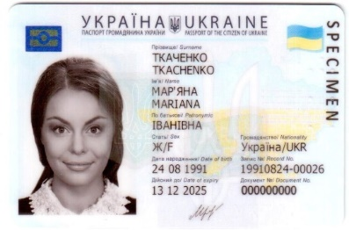
ЗНО - 2022
НЕ ЗАПІЗНЮВАТИСЯ !
На вході до пункту ЗНО пред’явити такі документи:
Сертифікат зовнішнього незалежного оцінювання (оригінал)
Паспорт або інший документ, серія та номер якого зазначені в Сертифікаті (оригінал)
Запрошення - перепустка для участі в ЗНО (до 29.04.22 буде розміщена на інформаційній сторінці)
ЗАПРОШЕННЯ-ПЕРЕПУСТКА № _________ для участі в зовнішньому незалежному оцінюванні (Прізвище, ім’я, по батькові абітурієнта)
Для складання тесту з (назва предмета тестування) запрошуємо Вас прибути (дата тестування) не пізніше 10 год. 50 хв. до пункту тестування, що розташований за адресою: (адреса місця розташування пункту тестування) (повна назва пункту тестування)
Для складання тесту з (назва предмета тестування) запрошуємо Вас прибути (дата тестування) не пізніше 10 год. 50 хв. до пункту тестування, що розташований за адресою: (адреса місця розташування пункту тестування) (повна назва пункту тестування)
Для складання тесту з (назва предмета тестування) запрошуємо Вас прибути (дата тестування) не пізніше 10 год. 50 хв. до пункту тестування, що розташований за адресою: (адреса місця розташування пункту тестування) (повна назва пункту тестування)

Slide 18
РЕЗУЛЬТАТИ ЗНО/ДПА
ЗНО/ДПА
на інформаційних сторінках учасників
ДПА
у «Кабінетах керівників закладів освіти»
до 07.06.2022 – хімія, фізика
до 24.06.2022 – українська мова, українська мова і література
до 27.06.2022 – математика, математика (завд. рівня стандарту), географія
до 30.06.2022 – іноземні мови, історія України, біологія

Slide 19
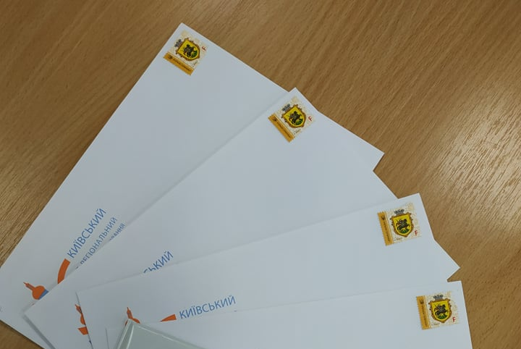
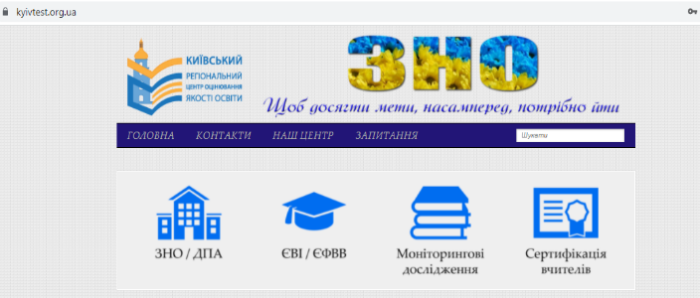
Інформаційна підтримка
вул. Міста Шалетт, 1а
м. Київ, 02192
(для листування: а/с 86, м.Київ, 02192)
(044) 355-15-84
(044) 355-15-89 телефони гарячої лінії КРЦОЯО
http://kyivtest.org.ua
сайт Київського регіонального центру оцінювання якості освіти (КРЦОЯО)

